Slide 2
CONTEXTO
Cada vez estamos más expuestos a diversos tipos de virus por factores cómo, el cambio climático,
la falta de medidas sanitarias y además, una cultura de prevención de enfermedades que no es la mejor.
INSIGHT
Nuestro cuerpo tiene la capacidad de alertarnos sobre lo vulnerables que podemos
ser ante los virus que nos rodean, pero no somos capaces de interpretar estas señales.

Slide 3
IDEA
Convertiremos las cámaras de cualquier dispositivo en nuestro medio para escanear los ojos y analizar el nivel de defensas de las personas.

Slide 4
¿CÓMO?
Usaremos tecnología de análisis visual basada en la técnica de iridología para escanear el iris
e identificar patrones en los ojos de las personas que revelen niveles bajos de defensas en su cuerpo,
evidenciando la importancia de tomar YOX todos los días.

Slide 5
ESTRATEGIA DE MEDIOS
Inicialmente abarcaremos a los 3 targets con algo que tienen al alcance de sus manos, los celulares.
Tendremos golpe de opinión en los principales medios del país y del mundo.
Luego aplicaremos nuestros método en diferentes medios cómo:
Outdoor
Digital
App

Slide 6
Fase 1.
Utilizaremos líderes de opinión para hacer el lanzamiento y dar a conocer la nueva app de YOX
para medir el nivel de defensas de las personas.
Golpe de opinión:
“Yox lanza nueva manera de medir tus defensas”
“Yox hace posible, medir las defensas de
nuestro cuerpo con los ojos.”

Slide 7
Fase 2.
Crearemos muppis interactivos en lugares con altos niveles de estrés factor que produce
bajas en las defensas.
Estos muppis tendrán un mecanismo integrado donde analizaremos los ojos de los participantes. Las personas que tengan bajas defensas recibirán un Yox.
Golpe de opinión:
“Wow, hoy un muppi me dijo que tenía bajas las defensas.”
“Yox cuidando la salud de las personas👏🏼 .
Más marcas así porfavor”

Slide 8
Fase 3.
Lanzaremos en redes un filtro en Instagram y Tik Tok para medir las defensas de las personas a través de los ojos.
La gente comenzará hablar sobre el tema y compartirá el filtro con otros
generando eco alrededor de nuestra campaña
Golpe de opinión:
“Este filtro me dijo que tengo bajas las defensas.
A tomar Yox.”
“Según este filtro debo subir mis defensas,
y con estos climas debo tomar Yox. ”

Slide 9
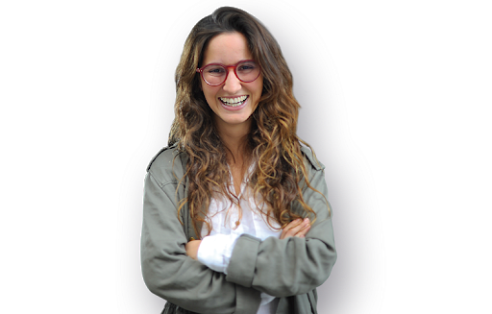
INVERSIÓN
-Productores de contenido
- Interacción
Líderes
De opinión
App
- Desarrollo App
Digital
-Filtro
outdoor
- Golpe de opinión
“Este filtro está genial, me dice el
nivel de mis defensas.”
“Hoy en el paradero, gracias a Yox pude
ver el nivel de las defensas de mi cuerpo.”
- Contenido orgánico
- Interacción
“Prueben este filtro, mide qué
tan altas están sus defensas.”
$1000 millones

Slide 10
.

